Slide 1
TRƯỜNG TIỂU HỌC CỰ KHỐI
Chào mừng các em học sinh tham gia học trực tuyến
Tập đọc - Kể chuyện
Tập đọc - Lớp 3
Giáo viên khối 3

Slide 2
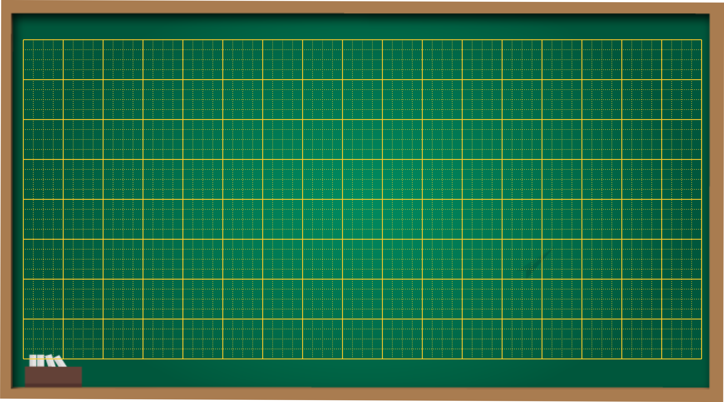
Thứ hai ngày 14 tháng 3 năm 2022
Tập đọc - Kể chuyện
Sự tích lễ hội Chử Đồng Tử
Ý nghĩa:

Slide 3
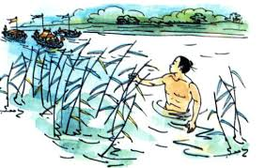
Sự tích lễ hội Chử Đồng Tử

Slide 4
1. Đời Hùng Vương thứ 18, ở làng Chử Xá bên bờ sông Hồng, có một chàng trai tên là Chử Đồng Tử. Nhà nghèo, mẹ mất sớm, hai cha con chàng chỉ có một chiếc khố mắc chung. Khi cha mất, chàng thương cha nên đã quấn khố chôn cha, còn mình đành ở không.

Slide 5
2. Một hôm, đang mò cá dưới sông, chàng thấy một chiếc thuyền lớn và sang trọng tiến dần đến. Đó là thuyền của công chúa Tiên Dung, con gái vua Hùng đang du ngoạn. Chàng hoảng hốt chạy tới khóm lau thưa trên bãi, nằm xuống, bới cát phủ lên mình để ẩn trốn. Nào ngờ, công chúa thấy cảnh đẹp, ra lệnh cắm thuyền, lên bãi dạo rồi cho vây màn ở khóm lau mà tắm. Nước dội làm trôi cát đi, để lộ một chàng trai khỏe mạnh. Công chúa rất đỗi bàng hoàng. Nhưng khi biết rõ tình cảnh nhà chàng, nàng rất cảm động và cho là duyên trời sắp đặt, liền mở tiệc ăn mừng và kết duyên với chàng.

Slide 6
3. Sau đó, hai vợ chồng Chử Đồng Tử không về kinh mà tìm thầy học đạo và đi khắp nơi tuyên truyền cho dân cách trồng lúa, nuôi tằm, dệt vải. Cuối cùng cả hai đều hóa lên trời. Sau khi đã về trời, Chử Đồng Tử còn nhiều lần hiển linh giúp dân đánh giặc.

Slide 7
4. Nhân dân ghi nhớ công ơn Chử Đồng Tử, lập đền thờ ở nhiều nơi bên sông Hồng. Cũng từ đó hằng năm, suốt mấy tháng mùa xuân, cả một vùng bờ bãi sông Hồng lại nô nức làm lễ, mở hội để tưởng nhớ ông.
Theo Hoàng Lê

Slide 8
Luyện đọc
Chử Xá
du ngoạn
sang trọng
ra lệnh

Slide 9
Cũng từ đó hằng năm, suốt mấy tháng mùa xuân, cả một vùng bờ bãi sông Hồng lại nô nức làm lễ mở hội để tưởng nhớ ông.
/
/
/
/

Slide 10
1. Đời Hùng Vương thứ 18, ở làng Chử Xá bên bờ sông Hồng, có một chàng trai tên là Chử Đồng Tử. Nhà nghèo, mẹ mất sớm, hai cha con chàng chỉ có một chiếc khố mắc chung. Khi cha mất, chàng thương cha nên đã quấn khố chôn cha, còn mình đành ở không.

Slide 11
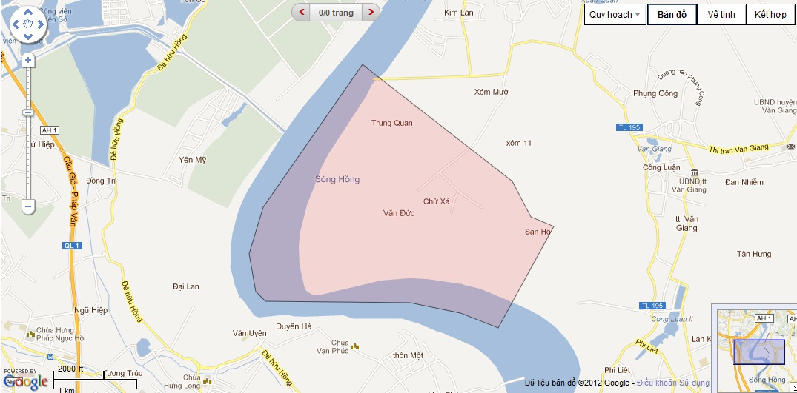
Tên một làng nay thuộc xã Văn Đức, huyện Gia Lâm, Hà Nội
Chử Xá:

Slide 12
2. Một hôm, đang mò cá dưới sông, chàng thấy một chiếc thuyền lớn và sang trọng tiến dần đến. Đó là thuyền của công chúa Tiên Dung, con gái vua Hùng đang du ngoạn. Chàng hoảng hốt chạy tới khóm lau thưa trên bãi, nằm xuống, bới cát phủ lên mình để ẩn trốn. Nào ngờ, công chúa thấy cảnh đẹp, ra lệnh cắm thuyền, lên bãi dạo rồi cho vây màn ở khóm lau mà tắm. Nước dội làm trôi cát đi, để lộ một chàng trai khỏe mạnh. Công chúa rất đỗi bàng hoàng. Nhưng khi biết rõ tình cảnh nhà chàng, nàng rất cảm động và cho là duyên trời sắp đặt, liền mở tiệc ăn mừng và kết duyên với chàng.

Slide 13
Du ngoạn:
Đi chơi ngắm cảnh các nơi.
Bàng hoàng:
Ở trong trạng thái tinh thần như sững sờ, không ngờ tới.
Duyên trời:
Chuyện may mắn, hạnh phúc

Slide 14
3. Sau đó, hai vợ chồng Chử Đồng Tử không về kinh mà tìm thầy học đạo và đi khắp nơi tuyên truyền cho dân cách trồng lúa, nuôi tằm, dệt vải. Cuối cùng cả hai đều hóa lên trời. Sau khi đã về trời, Chử Đồng Tử còn nhiều lần hiển linh giúp dân đánh giặc.

Slide 15
Hóa lên trời:
Không chết mà trở thành tiên, thánh trên trời
Hiển linh:
Thần thánh linh thiêng hiện về giúp đỡ mọi người

Slide 16
4. Nhân dân ghi nhớ công ơn Chử Đồng Tử, lập đền thờ ở nhiều nơi bên sông Hồng. Cũng từ đó hằng năm, suốt mấy tháng mùa xuân, cả một vùng bờ bãi sông Hồng lại nô nức làm lễ, mở hội để tưởng nhớ ông.
Theo Hoàng Lê

Slide 17
Tìm hiểu bài

Slide 18
Câu chuyện xảy ra vào thời gian nào? Ở đâu?
1. Đời Hùng Vương thứ 18, ở làng Chử Xá bên bờ sông Hồng, có một chàng trai tên là Chử Đồng Tử. Nhà nghèo, mẹ mất sớm, hai cha con chàng chỉ có một chiếc khố mắc chung. Khi cha mất, chàng thương cha nên đã quấn khố chôn cha, còn mình đành ở không.

Slide 19
Con hãy tìm những chi tiết cho thấy gia cảnh nhà Chử Đồng Tử rất nghèo khó?
1. Đời Hùng Vương thứ 18, ở làng Chử Xá bên bờ sông Hồng, có một chàng trai tên là Chử Đồng Tử. Nhà nghèo, mẹ mất sớm, hai cha con chàng chỉ có một chiếc khố mắc chung. Khi cha mất, chàng thương cha nên đã quấn khố chôn cha, còn mình đành ở không

Slide 20
Việc “quấn khố chôn cha, còn mình đành ở không” cho con thấy Chử Đồng Tử là người như thế nào?
Chử Đồng Tử là người con có hiếu và rất thương cha.

Slide 21
Chử Đồng Tử thấy điều gì khi đang mò cá dưới sông?
2. Một hôm, đang mò cá dưới sông, chàng thấy một chiếc thuyền lớn và sang trọng tiến dần đến. Đó là thuyền của công chúa Tiên Dung, con gái vua Hùng đang du ngoạn. Chàng hoảng hốt chạy tới khóm lau thưa trên bãi, nằm xuống, bới cát phủ lên mình để ẩn trốn. Nào ngờ, công chúa thấy cảnh đẹp, ra lệnh cắm thuyền, lên bãi dạo rồi cho vây màn ở khóm lau mà tắm. Nước dội làm trôi cát đi, để lộ một chàng trai khỏe mạnh. Công chúa rất đỗi bàng hoàng. Nhưng khi biết rõ tình cảnh nhà chàng, nàng rất cảm động và cho là duyên trời sắp đặt, liền mở tiệc ăn mừng và kết duyên với chàng.

Slide 22
Công chúa Tiên Dung đang trên đường đi đâu?
➔ Công chúa đang trên đường đi du ngoạn.

Slide 23
Chử Đồng Tử đã cảm thấy như thế nào khi nhìn thấy thuyền của công chúa? Vì sao?
Hoảng hốt vì chàng đang ở không
Vậy Chử Đồng Tử đã làm gì để tránh bị bắt gặp?
Chàng chạy tới bãi lau thưa, nằm xuống, bới đất phủ lên mình để ẩn trốn.

Slide 24
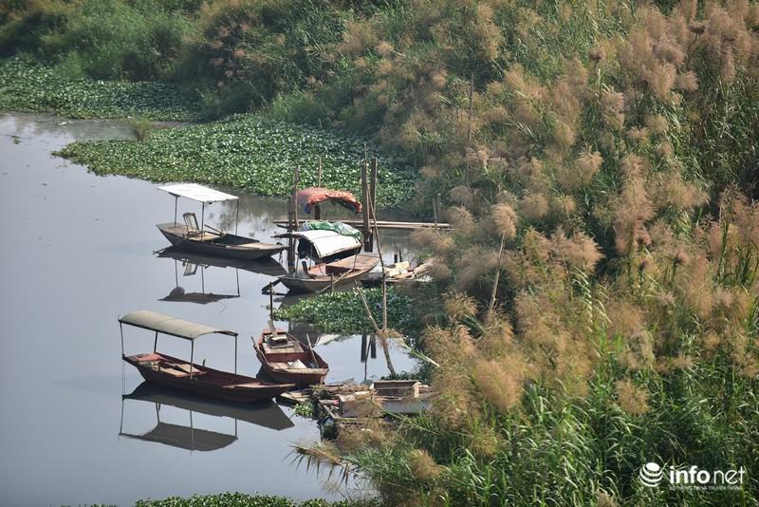
Bãi lau thưa

Slide 25
Mong muốn của Chử Đồng Tử có thực hiện được không?
➔ Không. Chử Đồng Tử và Tiên Dung vẫn gặp nhau.

Slide 26
Cuộc gặp gỡ kì lạ của Chử Đồng Tử và công chúa Tiên Dung diễn ra như thế nào?
2. Một hôm, đang mò cá dưới sông, chàng thấy một chiếc thuyền lớn và sang trọng tiến dần đến. Đó là thuyền của công chúa Tiên Dung, con gái vua Hùng đang du ngoạn. Chàng hoảng hốt chạy tới khóm lau thưa trên bãi, nằm xuống, bới cát phủ lên mình để ẩn trốn. Nào ngờ, công chúa thấy cảnh đẹp, ra lệnh cắm thuyền, lên bãi dạo rồi cho vây màn ở khóm lau mà tắm. Nước dội làm trôi cát đi, để lộ một chàng trai khỏe mạnh. Công chúa rất đỗi bàng hoàng. Nhưng khi biết rõ tình cảnh nhà chàng, nàng rất cảm động và cho là duyên trời sắp đặt, liền mở tiệc ăn mừng và kết duyên với chàng.

Slide 27
Khi đó công chúa thấy thế nào?
➔ Công chúa rất đỗi bàng hoàng

Slide 28
Vì sao công chúa lại kết duyên cùng với Chử Đồng Tử?
➔ Công chúa cảm động khi biết tình cảnh của Chử Đồng Tử. Nàng cho là duyên trời sắp đặt nên mở tiệc ăn mừng và kết duyên cùng chàng.

Slide 29
Chử Đồng Tử và Tiên Dung đã giúp dân những việc gì?
Hai người đi khắp nơi truyền cho dân cách trồng lúa, nuôi tằm, dệt vải
Sau khi đã hóa lên trời, Chử Đồng Tử còn giúp dân bằng cách nào?
Chử Đồng Tử nhiều lần hiển linh giúp dân đánh giặc

Slide 30
Nhân dân đã làm gì để tỏ lòng biết ơn Chử Đồng Tử?
Nhân dân lập đền thờ Chử Đồng Tử ở nhiều nơi ven sông Hồng. Hằng năm, suốt mấy tháng mùa xuân, các nơi lại nô nức làm lễ, mở hội để tưởng nhớ công lao của ông

Slide 31
Ý NGHĨA:
Câu chuyện ca ngợi ai? Ca ngợi điều gì?
Câu chuyện ca ngợi Chử Đồng Tử là người có hiếu, chăm chỉ, có công lớn với nhân dân, đất nước. Nhân dân kính yêu và ghi nhớ công ơn của vợ chồng Chử đồng Tử. Các lễ hội được tổ chức hàng năm ở nhiều nơi bên sông Hồng là để ghi nhớ công ơn đó.

Slide 32
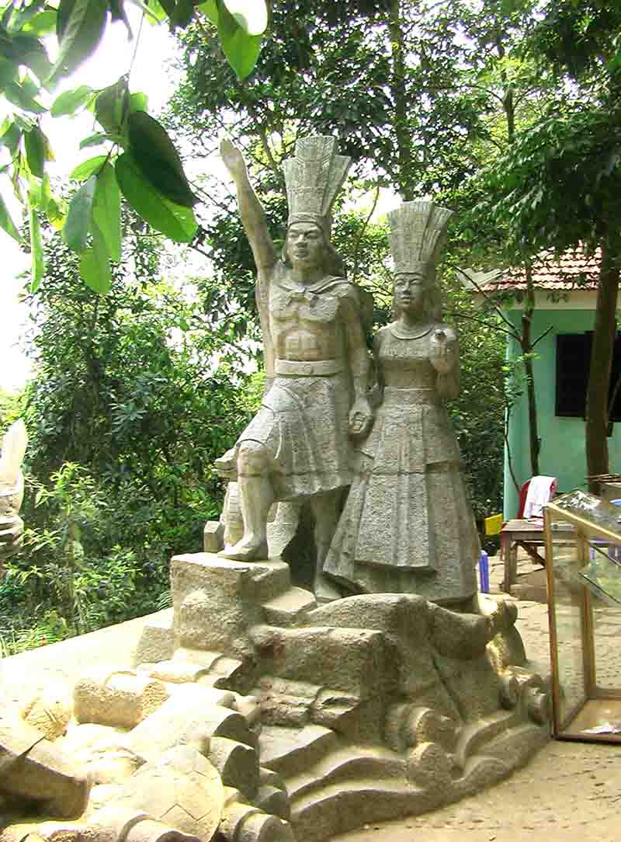
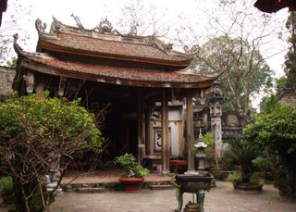
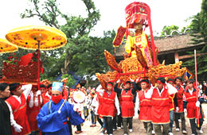
Tượng Chử Đồng Tử-Tiên Dung
Đền thờ Chử Đồng Tử
Lễ hội Chữ Đồng Tử

Slide 33
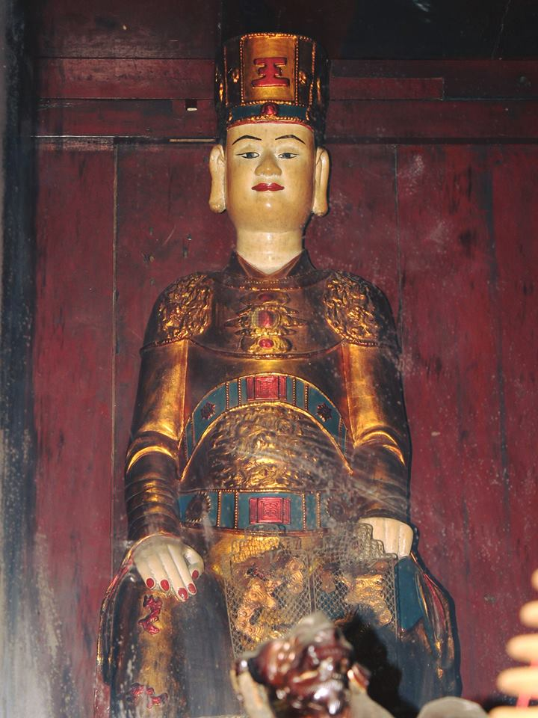
Tượng Chử Đồng Tử, đền Dạ Trạch

Slide 34
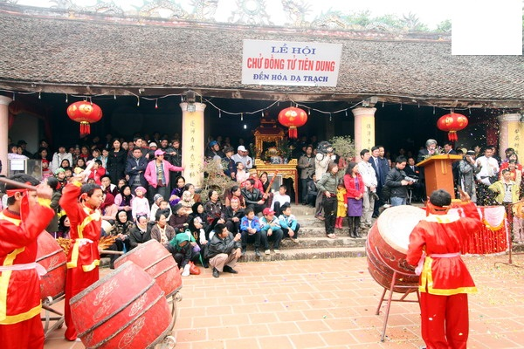

Slide 35
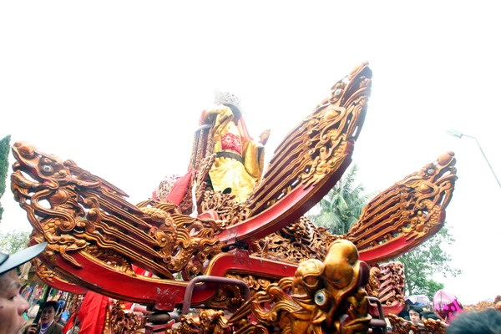
Kiệu rước Chử Đồng Tử trong Đền Hóa Dạ Trạch.

Slide 36
LUYỆN ĐỌC LẠI

Slide 37
Một hôm,/ đang mò cá dưới sông,/ chàng thấy một chiếc thuyền lớn và sang trọng tiến dần đến.// Đó là thuyền của công chúa Tiên Dung,/ con gái vua Hùng đang du ngoạn.// Chàng hoảng hốt chạy tới khóm lau thưa trên bãi,/ nằm xuống,/ bới cát phủ lên mình để ẩn trốn.// Nào ngờ,/ công chúa thấy cảnh đẹp,/ ra lệnh cắm thuyền,/ lên bãi dạo rồi cho vây màn ở khóm lau mà tắm.// Nước dội làm trôi cát đi,/ để lộ một chàng trai khỏe mạnh.// Công chúa rất đỗi bàng hoàng.// Nhưng khi biết rõ tình cảnh nhà chàng,/ nàng rất cảm động và cho là duyên trời sắp đặt,/ liền mở tiệc ăn mừng và kết duyên với chàng.//

Slide 38
KỂ CHUYỆN
Dựa vào các tranh sau đây, em hãy đặt tên và kể lại từng đoạn truyện Sự tích lễ hội Chử Đồng Tử.

Slide 39
KỂ CHUYỆN
Dựa vào các tranh sau đây, em hãy đặt tên và kể lại từng đoạn truyện Sự tích lễ hội Chử Đồng Tử:
1
2
3
4
Cảnh nhà
nghèo khó
Truyền nghề
cho dân
Uống nước
nhớ nguồn
Duyên trời

Slide 40
KỂ CHUYỆN
1
Mẹ mất sớm, hai cha con chỉ có một chiếc khố mặc chung. Khi cha mất Chử Đồng Tử thương cha đã cuốn khố chôn cha còn mình đành ở không.
Cảnh nhà nghèo khó

Slide 41
KỂ CHUYỆN
2
Chử Đồng Tử thấy chiếc thuyền lớn sắp cập bờ, hoảng hốt bới cát vùi mình trên bãi lau thưa để trốn. Công chúa Tiên Dung tình cờ vây màn tắm đúng nơi đó. Nước dội làm cho cát trôi, lộ ra Chử Đồng Tử. Công chúa Tiên Dung rất đỗi bàng hoàng.
Duyên trời

Slide 42
KỂ CHUYỆN
3
Chử Đồng Tử và Tiên Dung đi khắp nơi dạy dân làng cách trồng lúa, trồng dâu, nuôi tằm, dệt vải. Sau khi về trời Chử Đồng Tử và Tiên Dung còn nhiều lần hiển linh giúp dân đánh giặc.
Truyền nghề cho dân

Slide 43
KỂ CHUYỆN
4
Nhân dân ta lập đền thờ ông ở nhiều nơi ở bên bờ sông Hồng. Hằng năm, suốt mấy tháng mùa xuân, cả một vùng bờ bãi sông Hồng nô nức làm lễ, mở hội để tưởng nhớ ông.
Uống nước nhớ nguồn

Slide 44
Dựa vào các tranh sau đây, em hãy kể tóm tắt lại truyện Sự tích lễ hội Chử Đồng Tử:
1
2
3
4
Cảnh nhà
nghèo khó
Truyền nghề
cho dân
Uống nước
nhớ nguồn
Duyên trời
Chử Đồng Tử là người có hiếu, chăm chỉ, có công lớn với dân, với nước. Nhân dân kính yêu và ghi nhớ công ơn của vợ chồng Chử Đồng Tử. Lễ hội được tổ chức hằng năm ở nhiều nơi bên sông Hồng là tỏ lòng biết ơn đó.

Slide 45
CHÚC CÁC CON
CHĂM NGOAN, HỌC GIỎI.

